Slide 1


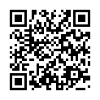
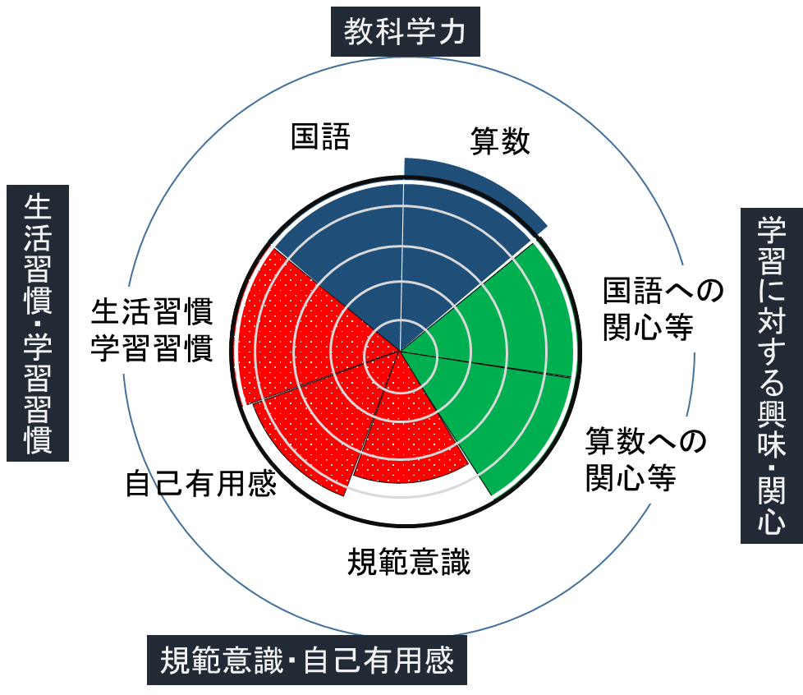
伊丹市立鈴原小学校学校通信№４
令和６（2024）年９月２６日
Contents
保護者の皆様へ
令和６年度全国学力・学習状況調査結果
鈴原だより
Suzuhara Elementary School News
校長 春名潤一
「挑戦」 「協力」 「笑顔」の秋
運動会の練習が本格的に始まりました！
本校ホームページQRコード
【保護者の皆様へ】
暑い夏が終わり、急に朝夕の涼しさが際だって感じられます。すでに運動会練習が始まりまっています。
２学期は、運動会をはじめ、たくさんの行事が目白押しです。１学期の学級や夏休みの家庭生活で培った「自律」の力を礎に、仲間と協力して挑戦し、笑顔あふれる学校にしていきたいですね。
３８７名の子どもたちみんなの活躍を期待しています。
勉学の秋，スポーツの秋，芸術の秋，読書の秋と申しますように秋という季節は何をするにも最適の時期です。
そのため，教室での授業はもとより、さまざまな行事を通して子どもたちの大きな成長へとつながるように，目標を明確にして計画的に実施できるように努めたいと思います。
また、秋は「読書」、ぜひともご家族で「読書の時間」を共有したり、最近読んだ本の話題を楽しんだりして、子供たちに読書の楽しみを伝えてやってください。
2学期の学校行事を通じて、子どもたちに大きな声援を送って下さいますようお願い申し上げます。
家庭での会話を
子どもの「生きる力」を伸ばすために効果的な関わり方とは、どのようなものなのでしょうか？それは実は日常の中のごく簡単なことから始められます。たとえば、家族がお互いにその日の予定を決められた場所に書き込むという家庭内ルールを決めます。それは相手に伝えたい内容を、「簡潔にまとめる力」「分かりやすく表現する力」をつけることにつながります。
また、家族で旅行に行くときに子どもと一緒に目的地までのルートや交通手段、費用を考えてみることなども、総合的な学習の目的とされている「自ら考える力」を育むことにつながります。忙しい日常の中でも、こうしたちょっとした工夫で、子どもとの関係はぐっと密度の濃いものに変わります。
家族との時間は、子どもにとってかけがえのない財産です。日常の何気ない保護者との会話やふれ合いからも子どもは多くを学びとっているものです。子どもの成長とともに、ともすると子どもとの会話が少なくなりがちな家庭が多いようですが、夕食時や週末などに学校での出来事を話し合い、お互いに考えていることを語り合うといった時間をどうか大切にしていただきたいと思います。そのちょっとした会話の積み重ねが、子どもの学力向上にとって、大きな力となるはずですから。（「Benesse教育総研 青柳裕子より」）
お鍋のおいしい季節になってきました。ご家庭での何気ない毎日の会話が、子どもの心を豊かにし、結果として学力を伸ばします。毎日1回は子どもの学校の様子や保護者の仕事について言葉を交わしてみてください。
全国学力・学習状況調査の結果
学力調査（国・算）結果は全国平均並み、学習状況調査では、規範意識や自己有用感（自尊感情）に課題が見られる傾向がありました。「聞く」「話す」など学びの基本となるスキルを向上させるとともに、主体的な活動を促し、自ら進んで学びに向かう姿勢の育成や、計画的に何かを「やりきって」達成感を得させるような取り組みを授業や行事を通して進めていきます。
今年４月に全国の６年生を対象に実施された「全国学力・学習状況調査」の結果が、7月末に文部科学省より示されました。
本校は、国語、算数などの教科の正答率においては、全国平均並みでした。これは、家庭学習時間が確保されていることや、「国語や算数の勉強は好き」「国語や算数の授業の内容はよくわかる」と回答した割合が多く、ICTの積極的な活用なども含めて、授業改善や学習への積極的な取組の成果があらわれていました。
一方で、「自分には良いところがあるか」「いじめはどんな理由があってもいけないことか」「人が困っているときは、進んで助けるか」などの質問では、肯定的回答の割合が全国や兵庫県の平均を下回り、自己有用感や主体性、規範意識のさらなる醸成が望まれます。
今後はこれらの結果をさらに詳しく分析し、その結果を本校の教育計画や研究活動に反映させていくほか、保護者向けの「学力向上講演会」でお知らせして、家庭での教育の在り方を共に考えて参ります。
全国平均ライン
レーダーチャートの見方
全国平均ラインより外側に大きければ大きいほど、全国平均を上回ったことを示しています。

